Slide 1




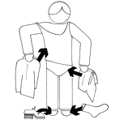



Etape N°1 pour chercher un verbe dans le classeur
Sommaire du classement des verbes
dans le classeur ….« ce qu’on fait »
Besoins vitaux
ou quotidiens
Besoins et soins
Ce qui se fait avec ou dans l’eau
Les autres actions
Je n’ai pas le pictogramme
Verbes Déplacements

